Slide 1
«1С:Образование» для репетиторов:
как сделать обучение эффективным
и увлекательным
Рахимова Светлана Ривнеровна, учитель русского языка и литературы, teacher@rahimova-7.ru

Slide 2
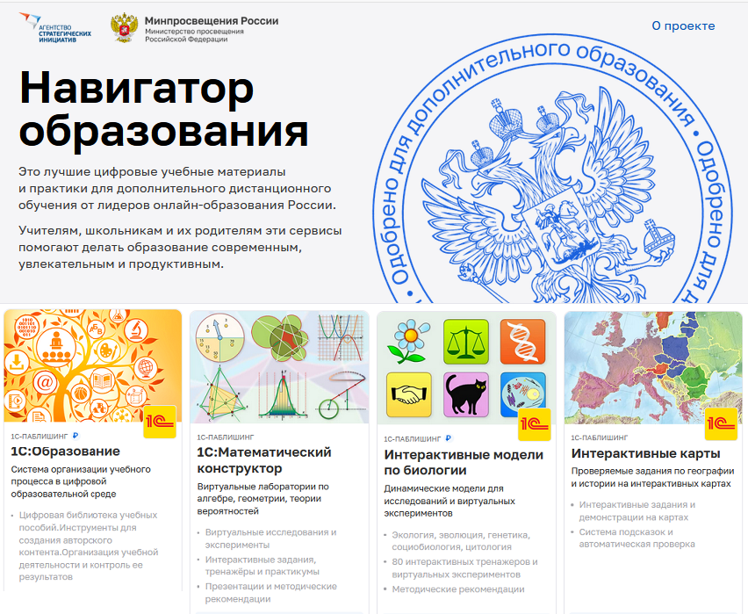
Облачная система «1С:Образование»
http://obrazovanie.1c.ru/
Включена:
в проект «Навигатор образования» Министерства просвещения РФ и Агентства стратегических инициатив (https://edu.asi.ru/)
в «Единый реестр Минкомсвязи российских программ для электронных вычислительных машин и баз данных» (https://reestr.digital.gov.ru/reestr/306311/?sphrase_id=245914)
Входит в рекомендованный Минцифры РФ перечень российских аналогов интернет-ресурсов и сервисов иностранных IT-компаний в категории «Образовательные ресурсы» https://tass.ru/ekonomika/14319953 https://t.me/rian_ru/157807

Slide 3
Основные возможности для обучения в цифровой образовательной среде
Для школы
Для колледжа
Ориентированная на образовательную организацию система администрирования пользователей
Цифровая библиотека по общеобразовательным дисциплинам 1-11 класс
Инструменты для подготовки цифровых материалов к уроку
Цифровая библиотека по общеобразовательным дисциплинам 10-11 класс
Инструменты для создания учебных курсов по профдисциплинам
Хранение и редактирование созданных учебных материалов
Назначение учащимся групповых и индивидуальных заданий с использованием цифровых ресурсов
Автоматическая оценка выполнения тестовых заданий
Детальное информирование педагога о процессе выполнения задания
Оценка уровня достижения планируемых результатов обучения в соответствии с ФГОС 2022
Отчеты о действиях педагогов и студентов в системе
Интеграция с сервисами для онлайн-занятий
Доступ к системе по сети интернет с любого устройства без установки дополнительных приложений

Slide 4
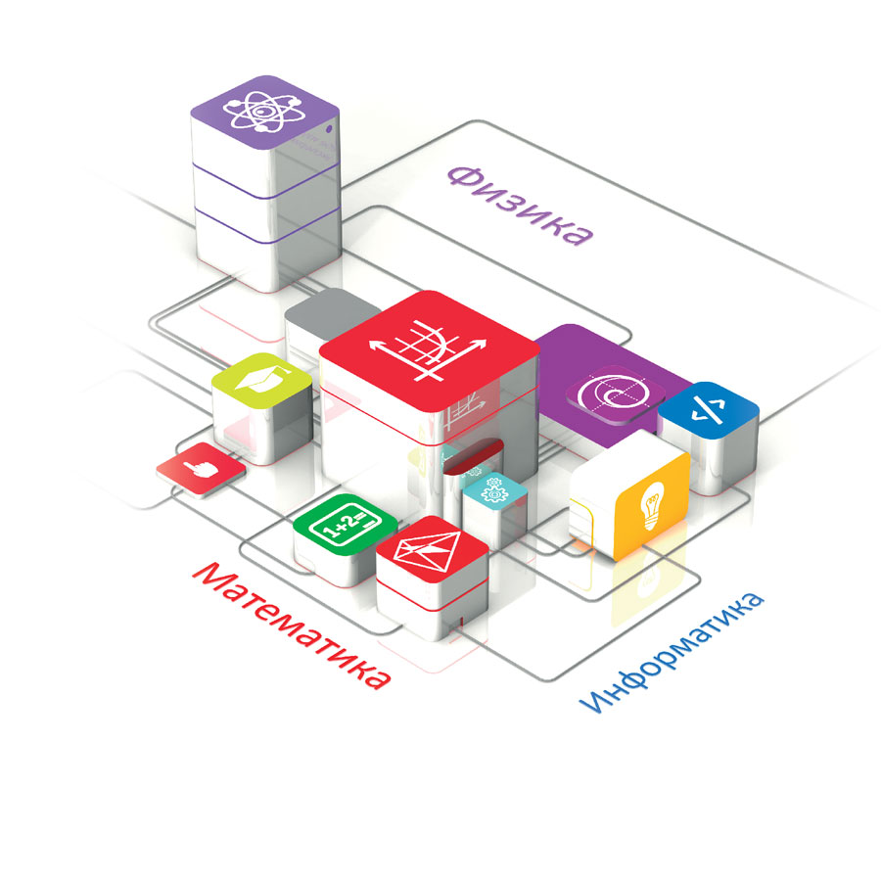
Учебные пособия в составе цифровой библиотеки системы «1С:Образование»
Начальная школа (математика, русский язык, литературное чтение, окружающий мир и другие предметы)
Математика, алгебра, геометрия, информатика
Русский язык
Физика
Химия, биология, география
История, экономика, обществознание
Выпущены издательством «1С-Паблишинг», выпускающим пособия, допущенные к использованию в школах (приказ Минобрнауки РФ №699 от 09.06.16)
Notes:
Учебные пособия 1С:Школа представляют собой завершенные линейки интерактивных учебных курсов по основным школьным предметам. Разработка интерактивных учебных пособий ведется с 1996 г. Над каждым продуктом работает коллектив опытных в создании электронных учебных материалов авторов, профессиональных разработчиков, редакторов, корректоров и программистов.
Фирма «1С» имеет опыт сотрудничества с Минобрнауки России, ведущими книжными издательствами России, другими разработчиками ресурсов и платформ
Всего реализовано более 5 млн. копий компьютерных образовательных программ «1С». Разработки «1С» отмечены Премиями Правительства России в области науки и техники и в области образования

Slide 5
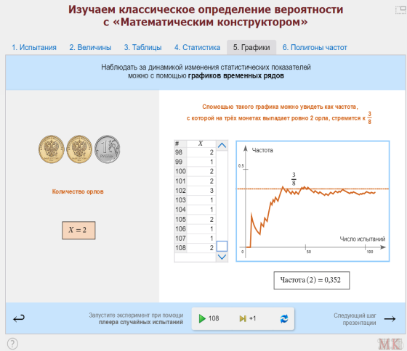
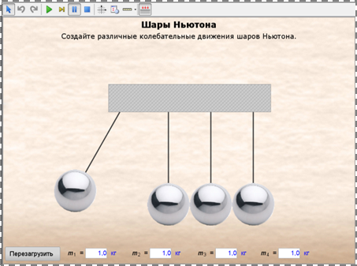
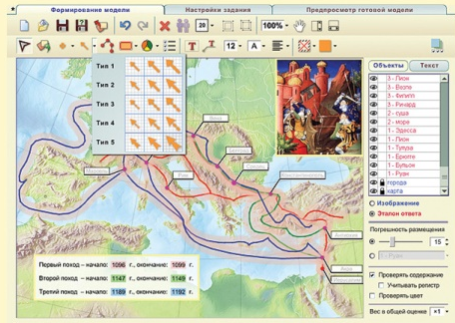
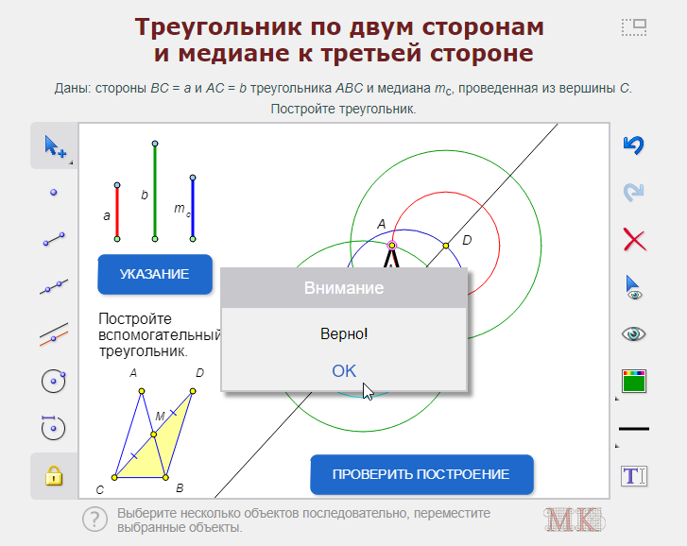
Типы электронных ресурсов в составе цифровой библиотеки «1С:Образование»
Анимированные рисунки, карты, лекции
Интерактивные лекции, рисунки, карты, схемы и таблицы
Интерактивные задания
Динамические модели
Виртуальные лаборатории
Виртуальные экскурсии
Интерактивные энциклопедии, справочники, словари

Slide 6
Возможности платформы «1С:Образование» для репетиторов
ДРУГИЕ ПЛАТФОРМЫ ДЛЯ ОРГАНИЗАЦИИ ОНЛАЙН ОБУЧЕНИЯ
Время проведения урока:
от 50 минут
СИСТЕМА «1С: ОБРАЗОВАНИЕ»
Время проведения урока:
на усмотрение учителя
Время, затрачиваемое на создание занятия:
от 2 часов
Время, затрачиваемое на создание занятия:
от 15 минут

Slide 7
Возможности платформы «1С:Образование» для репетиторов
ДРУГИЕ ПЛАТФОРМЫ ДЛЯ ОРГАНИЗАЦИИ ОНЛАЙН ОБУЧЕНИЯ
онлайн доска
СИСТЕМА «1С: ОБРАЗОВАНИЕ»
инструмент «Создание страницы» + демонстрация экрана
инструменты для создания тестов с выбором ответа, на соответствие, с вводом данных, видеоуроки, таблицы, схемы, диаграммы и т.д.
инструменты для создания однотипных тестов
видеозвонок
возможность размещения ссылки на подключение к видеозвонку

Slide 8
Возможности платформы «1С:Образование» для репетиторов
ДРУГИЕ ПЛАТФОРМЫ ДЛЯ ОРГАНИЗАЦИИ ОНЛАЙН ОБУЧЕНИЯ
наличие курса, одинакового для всех учеников
курс разработан преимущественно для подготовки в ГИА
предоставление обратной связи об эффективности обучения на основе данных учителя (субъективность)
СИСТЕМА «1С: ОБРАЗОВАНИЕ»
авторский курс с учетом потребностей и возможностей ребенка
возможность использования материалов любого класса любого предмета
предоставление обратной связи об эффективности обучения на основе данных системы (объективность)

Slide 9
Возможности системы «1С:Образование» для репетиторов
самостоятельность учителя в выборе времени проведения урока и продолжительности академического часа
сокращение времени на подготовку к занятию
разнообразие имеющихся материалов
возможность творческого самовыражения при создании авторского курса
наличие инструментов оценки эффективности реализации курса
возможность онлайн – обучения посредством видеосвязи

Slide 10
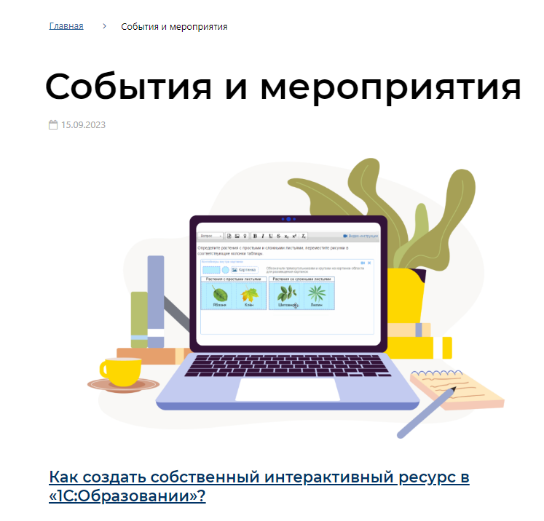
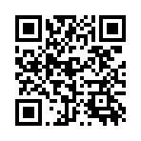
Актуальная информация о системе «1С:Образование» – в видеоматериалах на сайте!
https://obrazovanie.1c.ru/events/

Slide 11
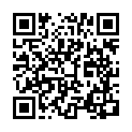
Как подключиться к системе «1С:Образование»
Заполните анкету на сайте https://obrazovanie.1c.ru/
Не забудьте отметить пункт «Назначить тестовый период для нового пользователя»
Дождитесь письма с данными для доступа к вашей базе и ссылками на методические материалы
Можно начинать пользоваться!
Остались вопросы? Закажите бесплатную индивидуальную консультацию
11

Slide 12
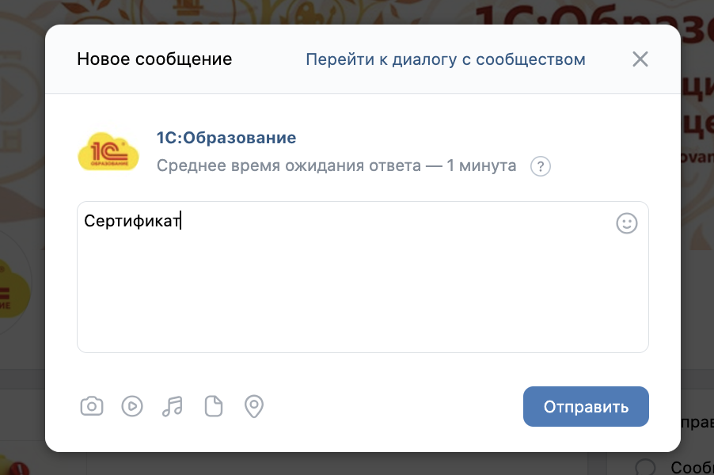
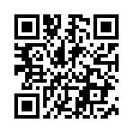
Новая механика получения сертификатов образовательных проектов фирмы «1С»
По итогам вебинара участникам выдается сертификат
Для получения сертификата необходимо прослушать более 80% вебинара!
Письмо с материалами вебинара высылается НА СЛЕДУЮЩИЙ РАБОЧИЙ ДЕНЬ
Сертификат будет выдаваться через социальную сеть ВК НА СЛЕДУЮЩИЙ РАБОЧИЙ ДЕНЬ после проведения вебинара
Напишите слово «Сертификат» нам в сообщения в сообществе во ВК НА СЛЕДУЮЩИЙ РАБОЧИЙ ДЕНЬ после проведения вебинара и следуйте дальнейшим инструкциям
Всю информацию мы продублируем в письме на ваш адрес электронной почты, указанной при регистрации
https://vk.com/obrazovanie1c
12

Slide 13
Спасибо за внимание!
Рахимова Светлана Ривнеровна, teacher@rahimova-7.ru

